Slide 1
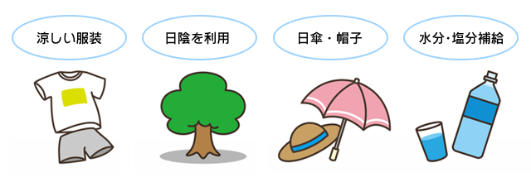
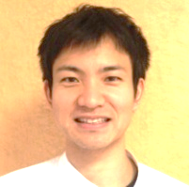
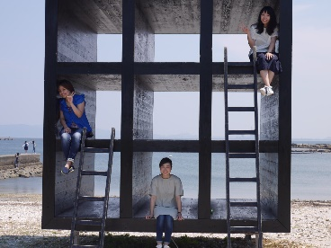
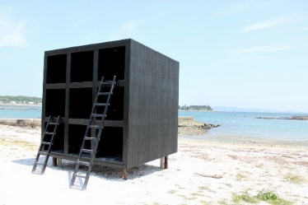
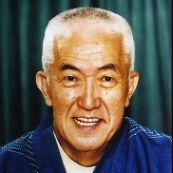
“
訪問リハビリ通信 第40号（7月）
名古屋市北区にあります
本格的に暑い日が続いていますが、皆さまお元気でしょうか。暑さ対策はできていますでしょうか。今後もさらに猛暑が続くと思われますので熱中症にならないように気をつけてください。熱中症を予防するにはどうしたらよいか？
空き状況はこちら↓
月 火 水 木 金
午前
※現在、調整中
午後
＊ 土日・祝日はお休みです
○：空きあり △：空きわずか ×：空きなし
上記は比較的手軽にできる予防になります。体調の悪い時は特に注意し、また室内でも温度調節に気をつけましょう。
状況によって、受け入れが可能な場合があります。
お問い合わせください。
自分らしく生きようのコーナー
いつも笑顔の
宮田です!!
健康意識が高い、趣味が筋トレの杉浦です
有名人から生き方を学ぶため、今回は永眠されまし
たタレントの永六輔さんの名言をご紹介します。
・「人間、今が一番若いんだよ」
・「死ぬことについて心配することはありませんよ。
ちゃーんと死にますから安心しなさい」
今回、佐久島に行ってきました。
佐久島とは、西尾市の一色から船が出ており三河湾にある離島になります。
現在佐久島では、現代アートの島と言われており島中にアート作品が飾られており
サイクリングをしながら見て回ることができます。
写真のようなアートの中に入るだけでおしゃれな写真を撮ることができ人気のスポットです。
小さな島のように見えてサイクリングで回ると結構な
距離があり、いい運動になりました。
・「10代の夫婦はセックス夫婦、20代の夫婦は愛で
結ばれる夫婦、30代の夫婦は努力して夫婦、40代の夫婦は
我慢の夫婦、50代の夫婦はあきらめの夫婦、60代の夫婦は
感謝しあう夫婦」
・「生きているということは、誰かに借りをつくること。生きてゆくということは、その借りを返してゆくこと」
どうでしたか？いろんなことを経験されている方ですから、ことばに深みを感じますね。
無料で訪問リハ説明できます。北区周辺であれば可能です。
070-5585-5059（宮田） 070-5586-0059（杉浦）
発行 平成28年7月14日
発行者 生協わかばの里介護老人保健施設訪問リハビリ
編集担当 杉浦 （名古屋市北区城東町5-114 tel：052-914-4121）

